Slide 1



정보관리체계
ISMS 컨설팅
20182109
박지원

Slide 2



01. 컨설팅 대상
02. 프로젝트 개요
취약점 분석
03. 점검 항목
물리적 보안 및 무선 공유기의 취약점 점검 | 솔루션 제시

Slide 3


컨설팅 대상
거의 모든 사람이 가지고 있는 무선 랜을 통해서 개인이 가지고 있는 문제점 및 개선방안에 대해 알리고 싶어서 선택하게 되었습니다.

Slide 4

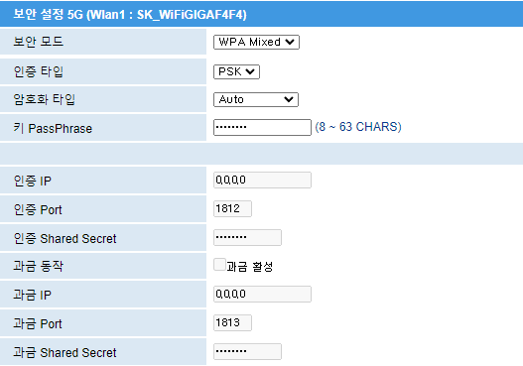
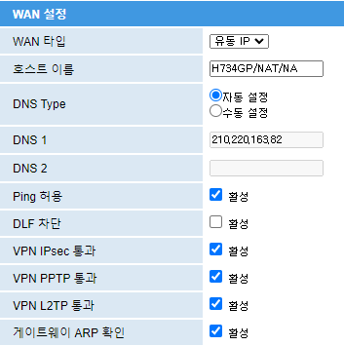
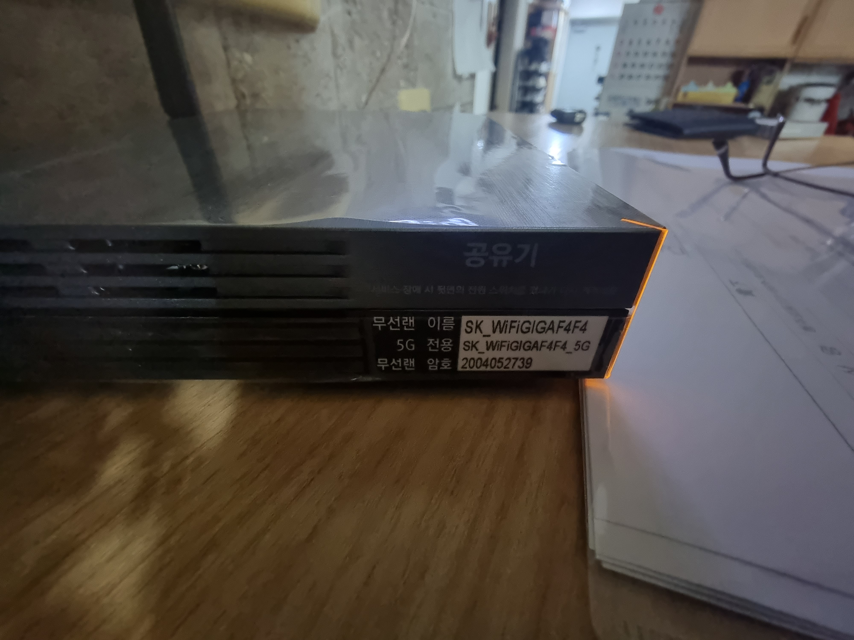
02. 프로젝트 개요
취약점 분석
보안성 있는 패스워드 사용 | 암호화 수준이 WPA2 이상을 적용하고 있는가?
불필요한 서비스가 비활성화 되어 있는가?
외부로부터의 물리적 손상이나 전기적 영향으로부터 보호되고 있는가?
기본 패스워드를 사용중이며 암호화 수준은 WPA를 적용 중
Ping이 허용이 되어 있어 외부의 공격으로부터 안전하지 않음
사람이 많이 왕래하는 거실에 위치 |
케이블이 엉켜있음

Slide 5
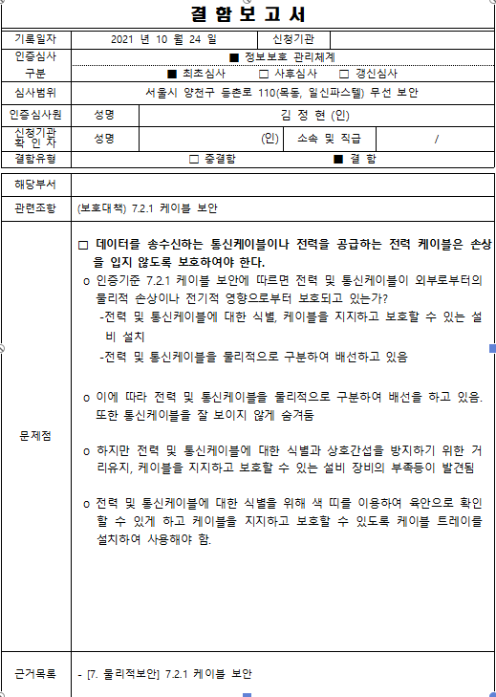
03. 점검 항목
물리적 보안 및 무선 공유기의 취약점 점검

Slide 6
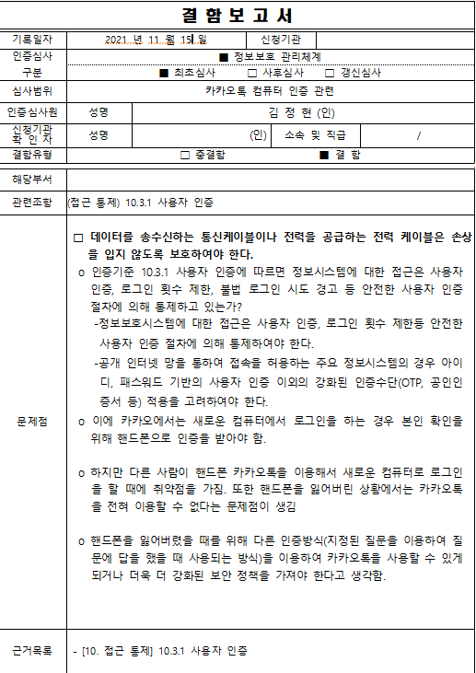
03. 점검 항목
물리적 보안 및 무선 공유기의 취약점 점검

Slide 7
03. 점검 항목
솔루션 제시
1. 전선이 외부로 드러나와 있기 때문에 전선을 가림 => 전선 가리개를 사용
2. Ping 허용을 제한함 => 보안상의 안정성을 더 높혀줌
3. WPA2로 보안성을 바꿔줌 => 보안상의 안정성을 높혀줄 수 있음

Slide 8



